Slide 1
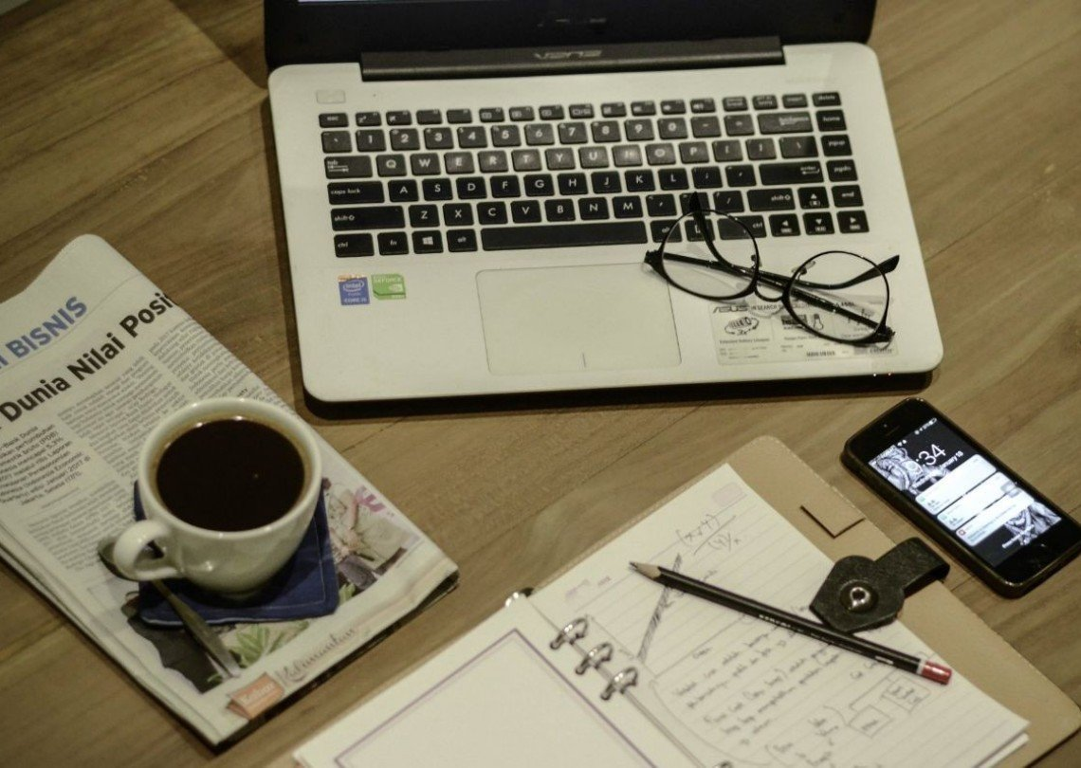
MEDYA OKURYAZARLIĞI

Slide 2
Medya okuryazarlığı günlük dilde radyo, televizyon, gazete, dergi gibi elektronik, yazılı ve basılı yayın organlarına erişmek, kritik bir şekilde okumak, yargılamak, yaratmak için kullanılan bir terimdir.

Slide 3
Okuduğumuz bir kitaptan tutunda, bir bilgisayar oyunundan, sokaklarda gördüğümüz bilbordlardaki ilanlardan, çiğnediğimiz sakızın kağıdına varana kadar birer medyadır. Bütün bu araçlar, içerikler bizleri bilgilendirir, eğlendirir. Aynı zamanda bizleri ikna etmek amacıyla sesli, görsel ve yazılı öğeleri de bir arada kullanırlar.

Slide 5
‘’Medya Okuryazarlığı’’ bütün kitle iletişim araçları vasıtasıyla verilen mesajları anlama, değerlendirme ve iletme yeteneğidir de denebilir.

Slide 7
Medya Okuryazarlığı Hangi Becerileri Kazandırır ?
Erişim Becerisi: Herhangi bir bilgiye ihtiyaç duyduğumuzda kitap, gazete, televizyon, internet gibi medyalardan istenilen veriye ulaşabilmektir. Kütüphane kullanımı, videoyu ileri geri sarma, arama motorlarını kullanma vb. erişim becerisidir.

Slide 8
Çözümleme Becerisi: Bilgiye ulaştıktan sonra, elde ettiğimiz verilerin doğruluğunu, yanlışlığını, eksikliğini veya fazlalığını neye ihtiyacımız olduğunu analiz etmemizdir. İzlenen yapının türünü seçebilme, şiddet sahneleri, sağlıkla ilgili noktaları belirleme, ön yargıları belirleme, fotoğraf hilelerini saptama gibi becerileri kapsar.

Slide 9
Değerlendirme Becerisi: Elimizdeki bilgilerin güvenirliğini, doğruluğunu belirleyebilmek için değerlendirme yapabilmemizdir. Reklam bilgilerinin objektifliğini saptama, haberin doğruluğunu saptama, bazı programların genç ve çocuklar üzerindeki etkisi gibi değerlendirmeleri kapsar.

Slide 10
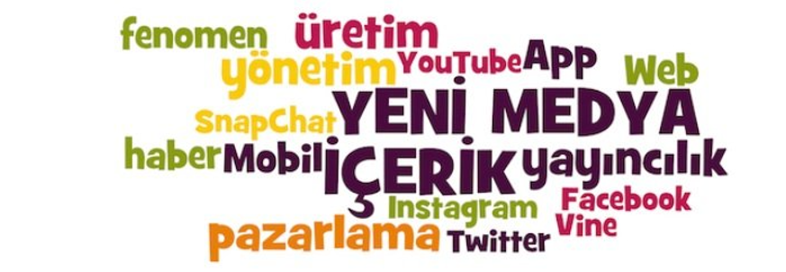
Üretim Becerisi: Kendimizi etkili ve doğru bir şekilde ifade edebilmek için, kendi bilgi ve mesajlarımızı kendimizin yayabilmesi ve üretebilmesidir. Resim çekme, farklı resim modları kullanma, web tasarımı gibi üretimi kapsar.

Slide 11
Basın organları, bir bireyin dünyayı nasıl algılayacağını biçimler ve yönlendirir. Bu sebepten ötürü bireylerin onlara sunulan bilgiyi kritik ve hür bir şekilde analiz etmesi önemlidir.

Slide 12
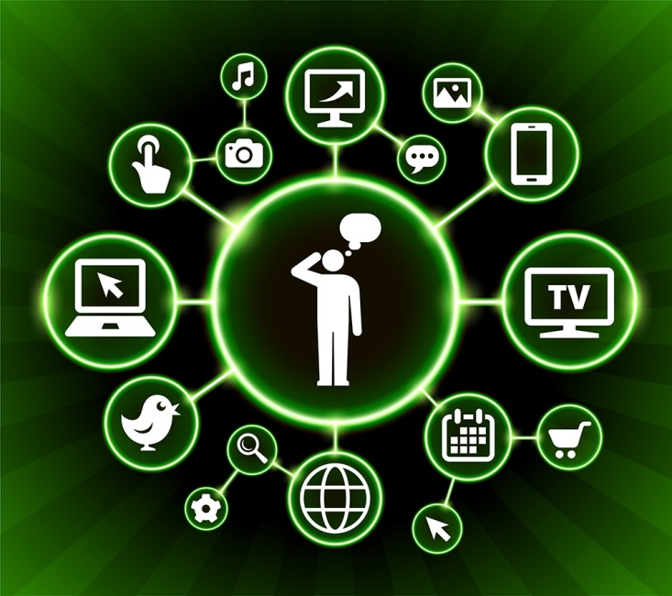
Yaygınlaşan internet kullanımı aracılığıyla günümüzde herkese ulaşan medya araçları, bazen kişisel çıkar, suç örtbas etme, ve toplumu yanlış yönlendirmek için kullanılabilir. Bunu engellemek için bireylerin kullanabileceği yöntemlerden bazıları bunlardır:

Slide 13
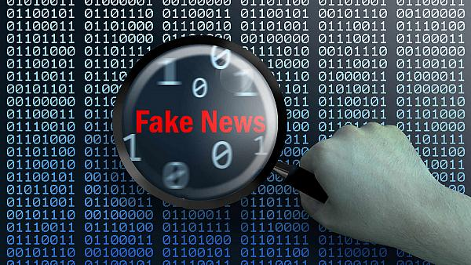
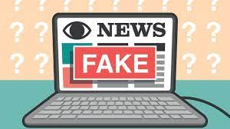
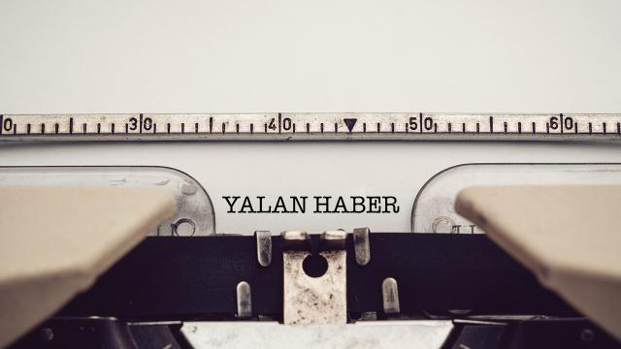
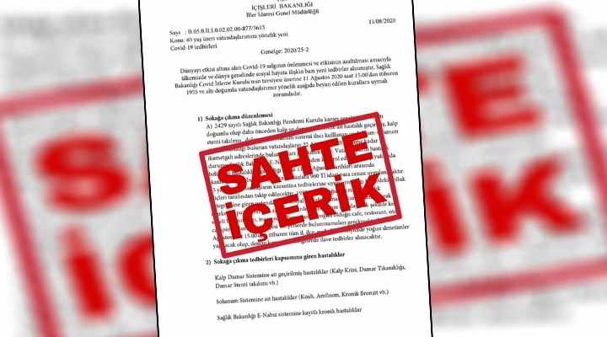

Slide 14
Günlük haberlerini az ve kısıtlı medya organlarından alınmaması, olabildiğince farklı görüş ve açılardan takip edilmesi.

Slide 15
Takip edilen medya kuruluşunun devlet bağlantılarının ve olası kişisel çıkarlarının araştırılması.

Slide 16
Medya kuruluşunun yönetiminde yer alan kişilerin araştırılması.

Slide 17
Yazarlarının siyasi ve sosyal görüşlerinin araştırılması, ve karşıt görüşte yazarların da okunması.

Slide 18
Verilen haberin ve bilginin akıl, mantık, ve bilim doğrultusunda olup olmamasının sorgulanması.

Slide 19
Sunulan bilgi ve haberlerin güvenilir bir kaynaktan alınması veya kaynaklarının araştırılması.

Slide 20
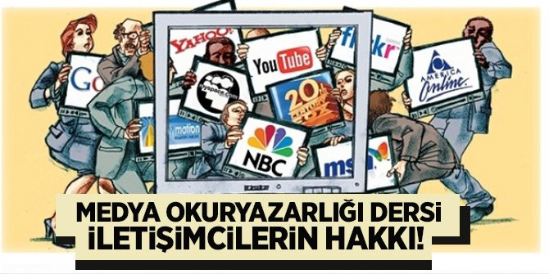
TÜRKİYE'DE MEDYAOKURYAZARLIĞI
Medya okuryazarlığı dersi 2007-2008 eğitim-öğretim yılından itibaren ilköğretim okullarının 6. 7. ve 8. Sınıflarında seçmeli ders olarak okutulmaya başlamıştır.

Slide 21
SOSYAL MEDYA OKURYAZARLIĞI

Slide 22
Sosyal medya kullanımınızı kısıtlayın.
Sosyal medyada da sosyal mesafe kuralını uygulayın.
Olumsuz içerikler yerine olumlu içerikleri üretim/tüketim olarak tercih edin:
Sosyal ağlarda duygusal etkileşim güçlü olduğundan paylaşımlarınızda seçici olun.
Sosyal medyayı bilinçli kullanın.

Slide 23
Sosyal medya haberciliğine dikkat edin; karşınıza çıkan her haber içeriğini doğruluğunu teyit etmeden paylaşıp beğenmeyin.
Sosyal medyada yetkin olduğunuzu düşündüğünüz
alanlardaki bilgi ve becerilerinizi paylaşarak toplumlara
faydalı enformasyonlar yaymayı amaçlayın.

Slide 24
Eğlence/mizah amaçlı sosyal medya kullanımında kişisel verilere ve etik değerlere dikkat edin.
Sosyal medyadaki sağlık haberlerini
birkaç farklı internet alanından doğrulamayı ihmal etmeyin.
“Sosyal medyada arkadaşım paylaştıysa ben de paylaşayım,beni beğeneni ben de beğeneyim” anlayışına dikkat edin.

Slide 25
BU AKKILI İŞARETLERİ BİLELİM ☺

